Slide 1
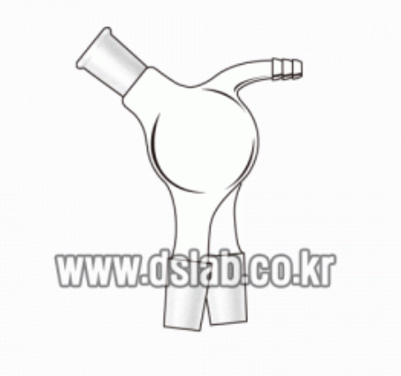
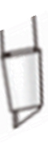
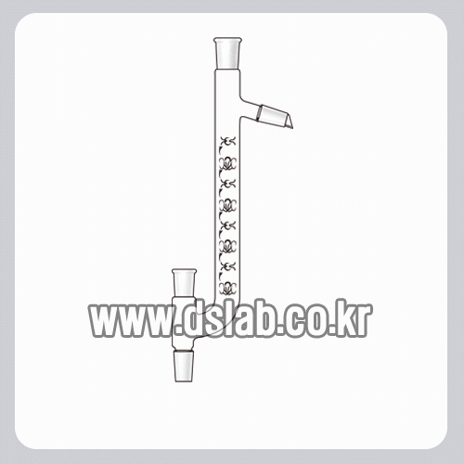
기본모델: H3659-2440 /진공 증류아답타 2구
2 Branch Distillation adapter
주문 제작: 2개
24/40
Joint형상 변경
24/40
24/40

